Slide 1
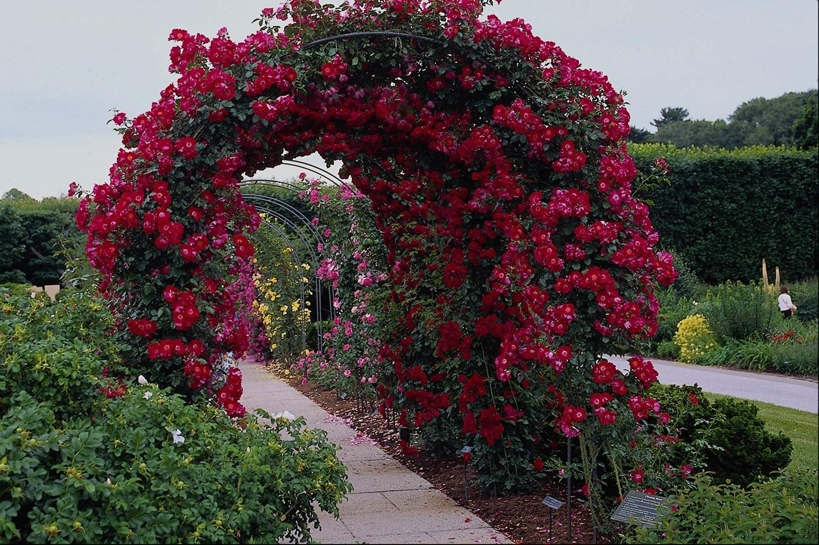
শু
ভে
চ্ছা
পরিচিতি
মোঃ মনোয়ারুল হক
সহকারী শিক্ষক
জামিরা সরকারী প্রাথমিক বিদ্যালয়
পুঠিয়া, রাজশাহী।
শ্রেণিঃ তৃতীয়
বিষয়ঃ প্রাথমিক গণিত

Slide 2
এসো ভিডিও দেখি
তোমরা কি দেখলে?

Slide 3
আজকের পাঠঃ ভগ্নাংশ (ভগ্নাংশের বিয়োগ)
শিখনফলঃ
১। এক অঙ্কের সমহরবিশিষ্ট দুইটি ভগ্নাংশের
বিয়োগ করতে পারবে ।

Slide 4
১ টি বড় বর্গকে কতটি ছোট বর্গে ভাগ করা হয়েছে?
১ টি বড় বর্গকে সমান ২৫ টি ছোট বর্গে ভাগ করা হয়েছে।
মোট কতটি ছোট বর্গ রং করা হয়েঝছ।
মোট ৮ টি ছোট বর্গ রং করা হয়েছে।
৮
মোট কত অংশ রং করা হয়েছে?
অংশ রং করা হয়েছে।
২৫
কত অংশ সবুজ রং করা হয়েছে?
৩
অংশ সবুজ রং করা হয়েছে।
৮
২৫
মোট
অংশ রং করা থেকে
৩
অংশ সবুজ রং করা বাদ দিলে কত অংশ লাল রং করা থাকবে?
২৫
২৫
৫
অংশ।
২৫
৮ - ৩
৮
৩
=
৫
অর্থাৎ
-
=
২৫
২৫
২৫
২৫

Slide 5
৮
৩
৮ - ৩
৫
-
=
=
২৫
২৫
২৫
২৫
লক্ষ করিঃ
সমহর বিশিষ্ট দুইটি ভগ্নাংশ বিয়োগ করলে বিয়োগফলের হর ও ভগ্নাংশ দুইটির হর একই। বিয়োগফলের লব ভগ্নাংশ দুইটির লবের বিয়োগফল।

Slide 6
5
১
*
-
= কত?
8
8
5
১
৫ - ১
৪
সমাধানঃ
-
=
8
8
=
৮
৮
৪
উত্তরঃ
।
৮

Slide 7
মোট রং করা অংশ থেকে আকাশী রং করা অংশ বিয়োগ করঃ
দল ক
দল গ
দল খ
দল ঘ

Slide 8
ভগ্নাংশ গুলো বিয়োগ করঃ
২
১
১।
-
= কত?
8
8
৪
৩
২।
-
= কত?
৭
৭
৬
২
৩।
-
= কত?
৯
৯

Slide 9
বাড়ীর কাজঃ
* পাঠ্য বইয়ের ৮১ পৃষ্ঠার ৯ নং অঙ্ক বাড়ীতে করবে।

Slide 10
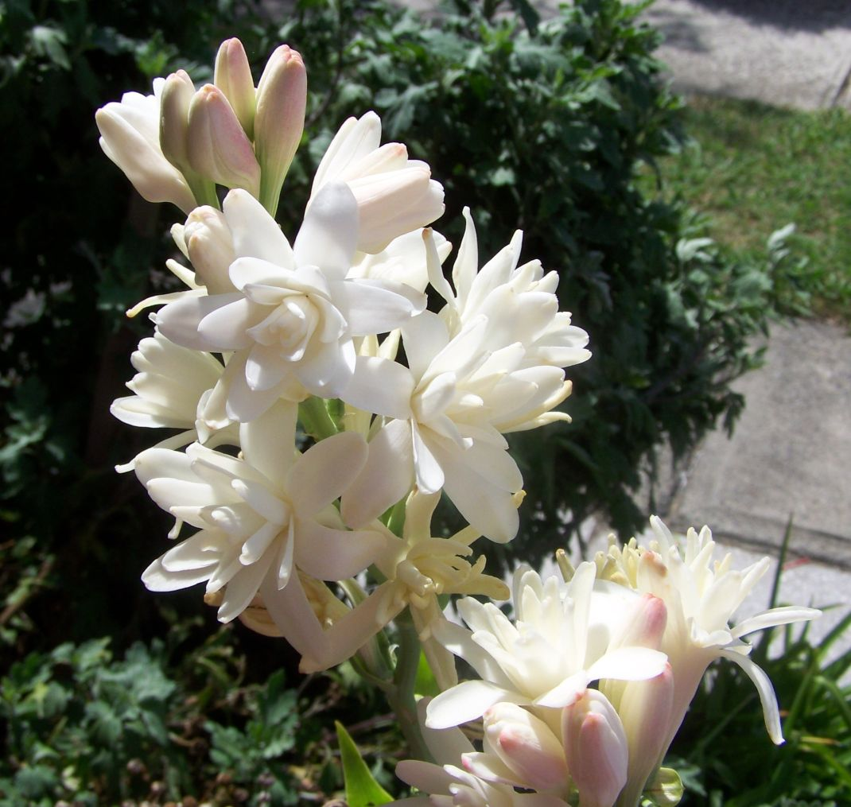
সসসস
ধন্যবাদ

